Slide 1



Potentiel électrique
Tut’ Rentrée 2021-2022
Oskour feat Claralcalose (Le cochon et la dame avec la pagaie)

Slide 2


I- Potentiel électrique
A- Courants électriques et osmotiques
Un générateur
Un dipôle
Un ampèremètre
En physio : ampèremètre → galvanomètre

Slide 3

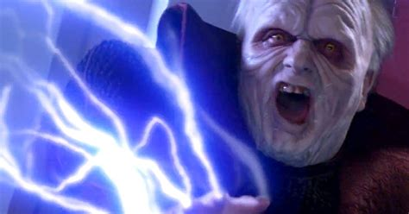
I- Potentiel électrique
A- Courants électriques et osmotiques
Vous après avoir détruit 3 planètes et 2 QCM
Membrane plasmique = dipôle
+ en extra
- en intra

Slide 4
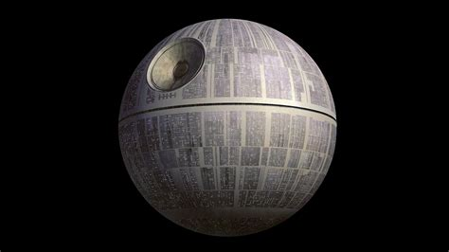

I- Potentiel électrique
A- Courants électriques et osmotiques
Générateur externe
Dipôle = membrane plasmique
Galvanomètre pour collecter les données

Slide 5


I- Potentiel électrique
B- Quelques propriétés
Vous dans quelques mois
Le potentiel électrique d’une molécule est proportionnel à :
  Sa charge
  Sa mobilité dans le dipôle
  L’intensité du champ électrique
Le champ électrique est homogène dans la membrane plasmique.
Une osmole électriquement chargée va vers l’endroit où les charges de signes opposées prédominent.
Comme tout système électrique, on peut appliquer la loi d’Ohm :
$$\frac{Intensité }{Potentiel électrique}=Conductance$$

Slide 6
I- Potentiel électrique
Le récap de def’

Slide 7

I- Potentiel électrique
C- Application et relation de Nernst
Nobel 1920 : Potentiel électrique + potentiel chimique = 0

Slide 8

I- Potentiel électrique
C- Application et relation de Nernst
Les 2 potentiels s’équilibrent et se complètent. Si l’un est plus fort que l’autre, on va créer un flux de charges et donc d’ions, le plus souvent de Na⁺. Et on peut mesurer tout ça avec des montages qu’on va voir de suite !

Slide 9
II- Canaux ioniques
A- Le patch-clamp
Canaux ioniques : Eléments transmembranaires permettant le passage d’osmoles à travers la membrane.
Un bain = milieu cellulaire
Une membrane
De l’autre côté de la membrane : le liquide extracellulaire
Electrode de référence

Slide 10
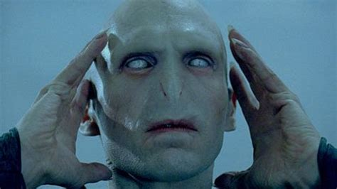
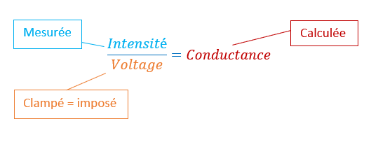
II- Canaux ioniques
A- Le patch-clamp
« Où sont mes narrriiiines ? »
Le Clamp désigne la manière de définir le voltage
L’Intensité se mesure avec un galvanomètre
La conductance se calcule en fonction de l’intensité pour un potentiel (loi d’Ohm)
Ah oui le 7eme PCR pique Tom

Slide 11
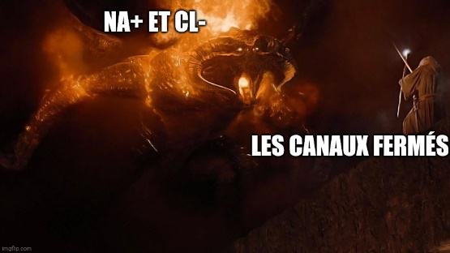
II- Canaux ioniques
A- Le patch-clamp
Le patch-clamp a permis de découvrir que la conductance n’est pas uniforme selon les membranes, cellules, feuillets etc… Il existe des protéines qui aident certaines osmoles mais pas d’autres !
Or d’après la loi d’Ohm, une intensité faible en présence d’un voltage fort révèle une faible conductance, c’est-à-dire :
  Soit l’absence de molécules facilitant le transport
  Soit la conformation fermée de ces molécules dans nos conditions

Slide 12
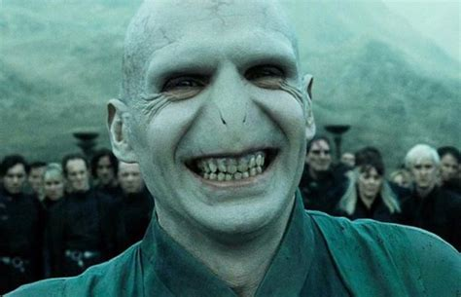
II- Canaux ioniques
Le récap
C’est un circuit assez simple doté d’un générateur externe,
En utilisant la loi d’Ohm on calcule la conductance des membranes cellulaires,
Le patch-clamp permet en fait d’étudier les propriétés physiques des molécules transmembranaires qui sont à l’origine de la diffusion facilitée.
Rare selfie d’un P1 après 18h d’histo

Slide 13
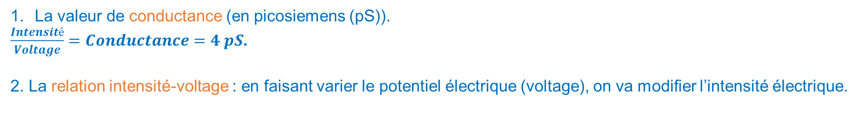
II- Canaux ioniques
B- Propriétés électriques du canal sodique épithélial (ENaC)
La valeur de conductance (en picosiemens (pS)).
$\frac{Intensité}{Voltage}=Conductance=4 pS$.
2. La relation intensité-voltage : en faisant varier le potentiel électrique (voltage), on va modifier l’intensité électrique.
• -100 mV en bas, on a un passage du sodium dans le même sens que le veut le potentiel chimique. PE + PC = potentiel plus fort
• Si l’on baisse un peu le voltage, l’intensité du courant diminue
• Potentiel électrique de +100 mV, le sodium passe en sens inverse de son potentiel chimique !

Slide 14

II- Canaux ioniques
B- Propriétés électriques du canal sodique épithélial (ENaC)
3. La spécificité du canal en modifiant le contenue du bain par de l’eau pure ou avec un seul ion. Si le courant passe, les ions passent, le canal fait passer ces ions.
4. Si on fait des mesures sur des durées différentes on peut aussi obtenir plein d’infos :

Slide 15

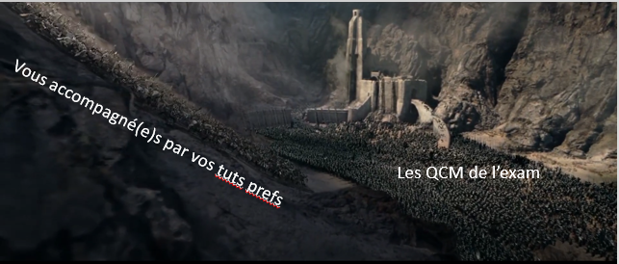
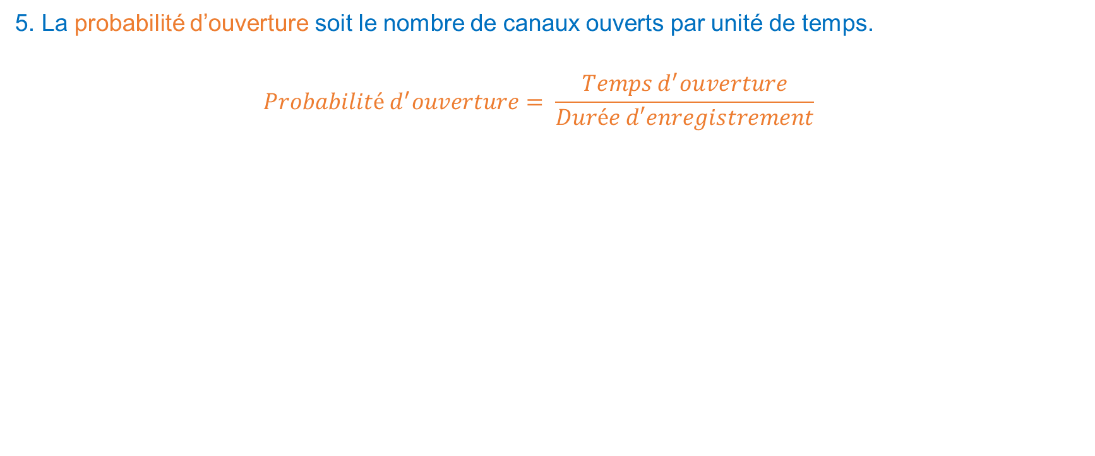
II- Canaux ioniques
B- Propriétés électriques du canal sodique épithélial (ENaC)
Cherche chaussette contacter Dobby si info
5. La probabilité d’ouverture soit le nombre de canaux ouverts par unité de temps.
$$Probabilité d^{′}ouverture= \frac{Temps d^{′}ouverture}{Durée d′enregistrement}$$

Slide 16
II- Canaux ioniques
B- Propriétés électriques du canal sodique épithélial (ENaC)
Avec toutes ces caractéristiques, on va pouvoir créer une carte d’identité du canal !

Slide 17
II- Canaux ioniques
Le récap
➢ Il faut bien comprendre que la diffusion facilitée à travers les membranes plasmiques se passe grâce à des molécules transmembranaires et c’est le patch-clamp qui permet de caractériser les propriétés biophysiques de ces molécules.
➢ Chaque transporteur aura ses propriétés.
➢ Ces molécules sont des cibles thérapeutiques (allez voir le cours de Louibido il est fabuleux ♥)

Slide 18
III – Co-transporteurs, échangeurs et pompes
Diffusion facilitée : Passage transmembranaire d’osmoles à l’aide d’un transporteur moléculaire. Les forces motrices sont les potentiels chimiques et électriques.
La diffusion simple ne fait pas intervenir de transporteurs moléculaires.
Relation linéaire en cas de diffusion simple.
Relation exponentielle dans le cas de la diffusion facilitée.

Slide 19

III – Co-transporteurs, échangeurs et pompes
A- Co-transporteur sodium/glucose
Avec le glucose :
Avec le sodium :
On a besoin des 2 espèces pour avoir un échange ! On va échanger 2 espèces dans le même sens mais il nous faut les 2 espèces pour fonctionner parfaitement !

Slide 20
III – Co-transporteurs, échangeurs et pompes
B- Echangeur sodium/chlore
Cl-
Presque comme un co-transporteur mais ici c’est une espèce dans un sens et l’autre dans le sens opposé !

Slide 21
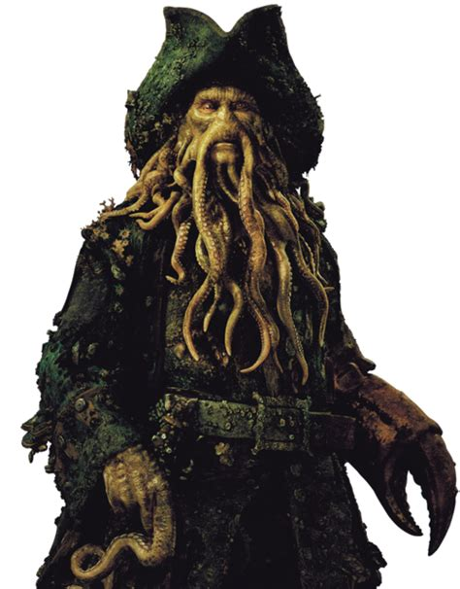
III – Co-transporteurs, échangeurs et pompes
C- La pompe à sodium
Mémo :
Na = dehors
K = dedans
La pompe à sodium fait sortir 3 sodiums et fait rentrer 2 potassiums en hydrolysant une molécule d’ATP !

Slide 22


III – Co-transporteurs, échangeurs et pompes
C- La pompe à sodium
Il n’existe que 4 pompes dans l’organisme humain
2 couplées :
  La Na⁺/K⁺ ATP^{ase} (= pompe à sodium)
  La H⁺/K⁺ ATP^{ase}
2 simples :
  La pompe à protons (H⁺)
  La pompe à calcium (Ca²⁺)

Slide 23
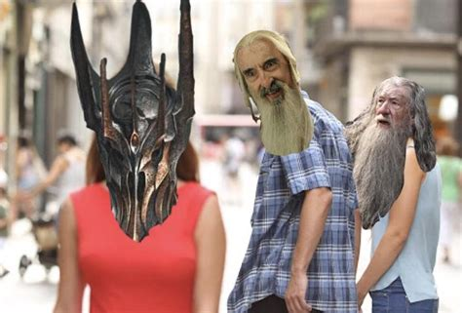
III – Co-transporteurs, échangeurs et pompes
C- La pompe à sodium
Transport osmolaire actif : Transport nécessitant une pompe et la consommation directe d’ATP.
On génère (≠ habituelle homogénéisation) ici 2 potentiels chimiques opposés pour les 2 espèces et 1 potentiel électrique.
Les transports de sodium et de potassium sont ici actifs.
Les tuts de physio
Les P1
Les autres « matières »

Slide 24
III – Co-transporteurs, échangeurs et pompes
C- La pompe à sodium
Mais comment transporter toutes ces espèces chimiques vitales avec seulement 4 pompes ?
→ Eh bien grâce au transport secondairement actif !

Slide 25

III – Co-transporteurs, échangeurs et pompes
C- La pompe à sodium
Ces pompes vont utiliser l’énergie chimique de l’ATP pour la transformer en PC et PE, on convertit l’énergie afin de pouvoir l’utiliser différemment.
C’est ensuite la présence d’autres molécules de transports (canaux, co-transporteurs ou échangeurs) qui va permettre des transports osmolaires secondairement actifs. Ces transports secondairement actifs constituent la grande majorité des transports dans l’organisme.

Slide 26

III – Co-transporteurs, échangeurs et pompes
C- La pompe à sodium

Slide 27

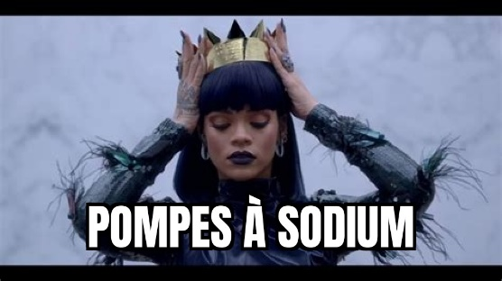
III – Co-transporteurs, échangeurs et pompes
Le récap’
Dans l’organisme, la pompe à sodium crée les gradients chimiques et électriques qui mobilisent la plupart des osmoles entre les compartiments.
Il est important de comprendre que les échangeurs et les co-transporteurs s’arrêtent « complètement » de fonctionner lorsqu’il manque une seule des molécules qu’il transporte. (voir fiche)
L’ensemble de ces canaux ioniques, échangeurs, co-transporteurs et pompes sont extrêmement régulés dans l’organisme
Les pompes convertissent l’énergie chimique en potentiel chimique et en potentiel électrique pour pouvoir alimenter les autres transporteurs qui ne peuvent récupérer l’énergie de l’ATP !

Slide 28

IV- Potentiel de repos
A- Composition ionique cellulaire et extracellulaire
La physio est à NOUS !
N’apprenez pas ces valeurs svp

Slide 29

IV- Potentiel de repos
B- Polarité électrique de la membrane plasmique
La physio
The tut of physio
La pharma
Si l’on mesure le PE d’une cellule, on observe un potentiel transmembranaire de l’ordre de -80 mV en moyenne (à connaitre ça) ! C’est ça le potentiel de repos.

Slide 30
IV- Potentiel de repos
B- Polarité électrique de la membrane plasmique
Ok mais quel rapport entre ces trucs là ? Tu balances des notions qui ont autant à voir que l’histoire et la biophysique !
→ Devinez quoi ? C’est encore à cause de la pompe à sodium ☺ Oui vous allez apprendre à l’aimer !

Slide 31
IV- Potentiel de repos
C- Pompe à sodium et courant de fuite
Extra // NaCl
Intra //KCl
 | Initialement | Après ouverture (K+)
Potentiel chimique K+ | Fort et opposé au PC du Na+ | Très faible
Potentiel chimique Na+ | Fort et opposé au PC du K+ | Identique
Potentiel électrique | Quasi nul | Fort
Canaux potassiques ouverts

Slide 32

IV- Potentiel de repos
C- Pompe à sodium et courant de fuite
« J’aime bien ça… Même pas envie de tout cramer pour une fois »
 | Initialement | Après ouverture (K+)
Potentiel chimique K+ | Fort et opposé au PC du Na+ | Identique
Potentiel chimique Na+ | Fort et opposé au PC du K+ | Très faible
Potentiel électrique | Quasi nul | Fort
Canaux sodiques ouverts

Slide 33
IV- Potentiel de repos
C- Pompe à sodium et courant de fuite
La perméabilité des canaux potassiques est > à celle des canaux sodiques.
« Même si le sodium passe moins facilement la membrane, il passe quand même, donc il va mettre plus de temps à annuler son PC mais il le fera quand même 😊 ».

Slide 34

IV- Potentiel de repos
C- Pompe à sodium et courant de fuite
Mais en réalité ≠ inerte car pompe à sodium !
Elle entretient la différence de répartition ionique : tout ce qui diffuse est renvoyé !

Slide 35
IV- Potentiel de repos
Le récap’
EXTRA = +
INTRA = -
Le potentiel de repos est expliqué par 2 choses :
La perméabilité inégale des canaux sodiques et potassiques va générer un potentiel électrique de repos.
La pompe Na⁺/K⁺- ATPase entretient ce potentiel de repos, cette répartition asymétrique des charges.
Autrement dit, c’est la perméabilité inégale qui crée le PE au début mais c’est la pompe qui entretient ce PE (via le PC) !
C’est comme si l’on prolongeait cette situation transitoire et instable en utilisant de l’énergie. On maintient un PC et donc un PE !

Slide 36
IV – Potentiel de repos
Le récap’
Milieux cellulaire et extracellulaire = neutres ≠ feuillets
Le potentiel de repos dépend des pompes à sodium et des courants de fuite pour le sodium et le potassium.
La diffusion des osmoles à travers une membrane plasmique dépend des potentiels électriques et des potentiels chimiques selon la relation de Nernst.
Il suffit de la répartition asymétrique d’un ion sur 10⁵ d’un côté ou de l’autre de la membrane plasmique pour créer une différence de potentiel électrique de 100 mV !
Cette asymétrie ne modifie pas la pression osmotique qui n’est pas du tout du même ordre de grandeur. Et heureusement ! On a un moyen d’avoir un potentiel de repos sans faire éclater les cellules !

Slide 37

Final clap
Merci pour votre attention et bon courage c’est un cours fondamental pour la suite !
Les QCM sont souvent accessibles en plus ♥
Quand tu te rends compte que physio > Jamie

Slide 38
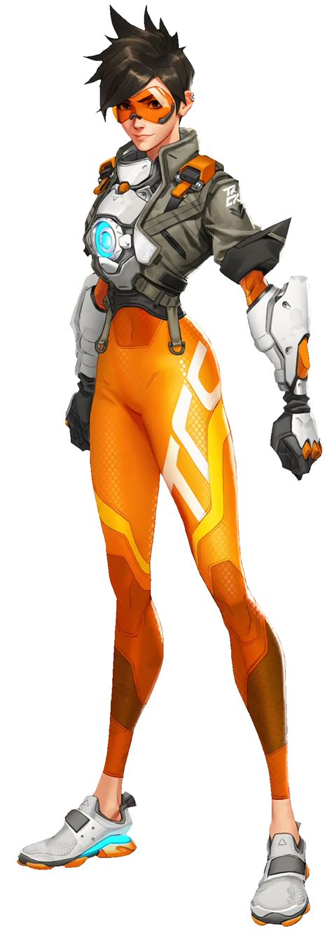
Quelques QCM (prof)
QCM 1 : Le transport de Na+ est couplé à celui de certains acides aminés qui vont dans le même sens que le Na+. Quelles propositions définissent le transport d’acides aminés dans ces conditions ?
A) Il s’agit de diffusion facilitée
B) Le transport nécessite la présence d’un échangeur
C) Le transport nécessite la présence d’un cotransporteur
D) Il s’agit de transport actif
E) Les propositions A, B, C et D sont fausses
Socrative student : nom de la room BIOFEESIO

Slide 39

Quelques QCM (prof)
QCM 1 : AC
A) Vrai
B) Faux
C) Vrai
D) Faux
E) Faux

Slide 40

Quelques QCM (prof)
QCM 2 : Le potentiel membranaire de repos d’une cellule est déterminé par certains des éléments suivants. Lesquels ?
A) Asymétrie de répartition de ions Na+ et K+ par rapport à la membrane
B) Perméabilité de la membrane aux ions Na+ et K+
C) Présence de protéines en grande quantité dans le cytoplasme
D) Perméabilité des canaux K+ plus importante que celle des canaux Na+
E) Les propositions A, B, C et D sont fausses
Socrative student : nom de la room BIOFEESIO

Slide 41

Quelques QCM (prof)
QCM 2 : ABD
A) Vrai
B) Vrai
C) Faux
D) Vrai
E) Faux

Slide 42
Quelques QCM (prof)
QCM 3 : Deux solutions contenant de l’eau et des osmoles ionisées sont séparées par une membrane sélective et perméable au K+. Il existe une différence de potentiel électrique transmembranaire. Quelles sont les propositions vraies concernant la diffusion du K+ ?
A) L’ion K+ reste du côté négativement chargé de la membrane
B) L’ion K+ diffuse selon son potentiel chimique jusqu’à l’équilibre de concentration entre les 2 solutions
C) L’ion K+ diffuse selon son potentiel chimique et le potentiel électrique
D) La diffusion de l’ion K+ s’arrête lorsque son potentiel chimique est égal au potentiel électrique
E) Les propositions A, B, C et D sont fausses
Socrative student : nom de la room BIOFEESIO

Slide 43
Quelques QCM (prof)
QCM 3 : CD
A) Faux
B) Faux
C) Vrai
D) Vrai
E) Faux

